Slide 1

LIBRARY PLUS

Slide 2
ÍNDICE
1. Introducción
2. Casos de uso
3. Mapa conceptual
4. DAFO
5. Demo
Notes:
Índice de lo que vamos a ver

Slide 3
1. Introducción
¿Qué es?
Aplicación web para facilitar el préstamo de libros y dispositivos.
¿A quién va dirigido?
A centros educativos.
Notes:
Sirve para cualquier centro educativo dentro de la comunidad de Madrid. Ya que registrar usuarios se requiere una cuenta del Educa Madrid.
Tiene dos roles (dos tipos de usuarios):
Administrador. (ej. alguien de secretaria)
Profesores/tutores

Slide 4
1. Introducción
Objetivos del proyecto.
Facilitar y acelerar el proceso de préstamo.
Motivaciones y justificación del proyecto.
El proyecto se justifica por la necesidad de ahorrar tiempo y recursos

Slide 5
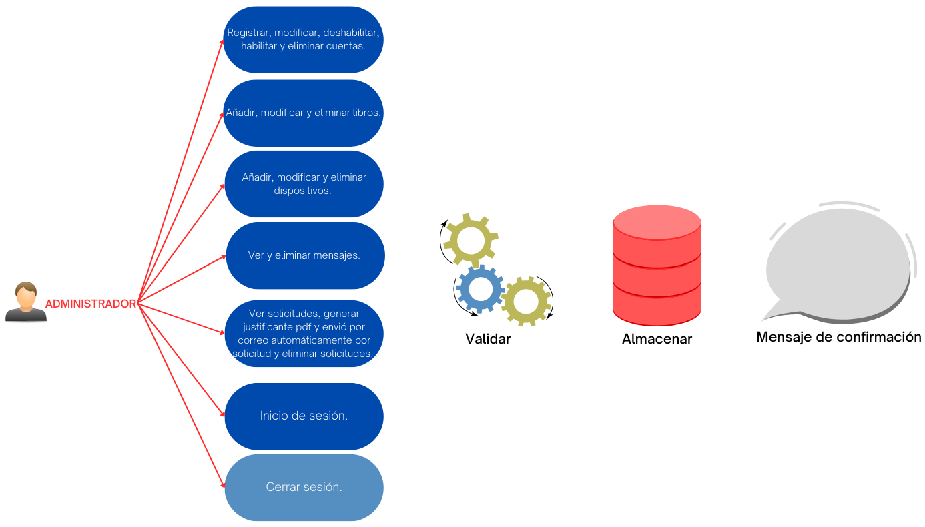
2. Casos de uso - Administrador

Slide 6
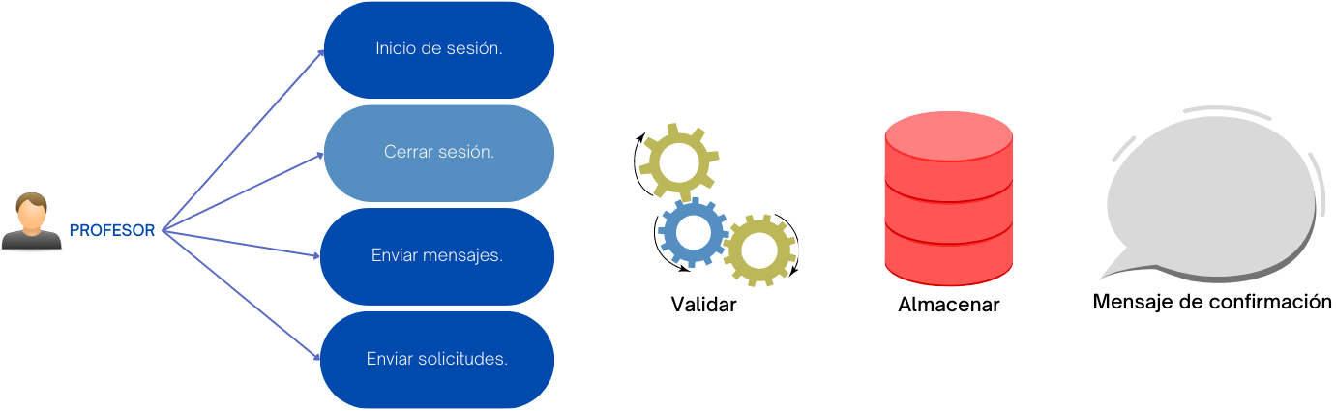
2. Casos de uso - Profesor

Slide 7
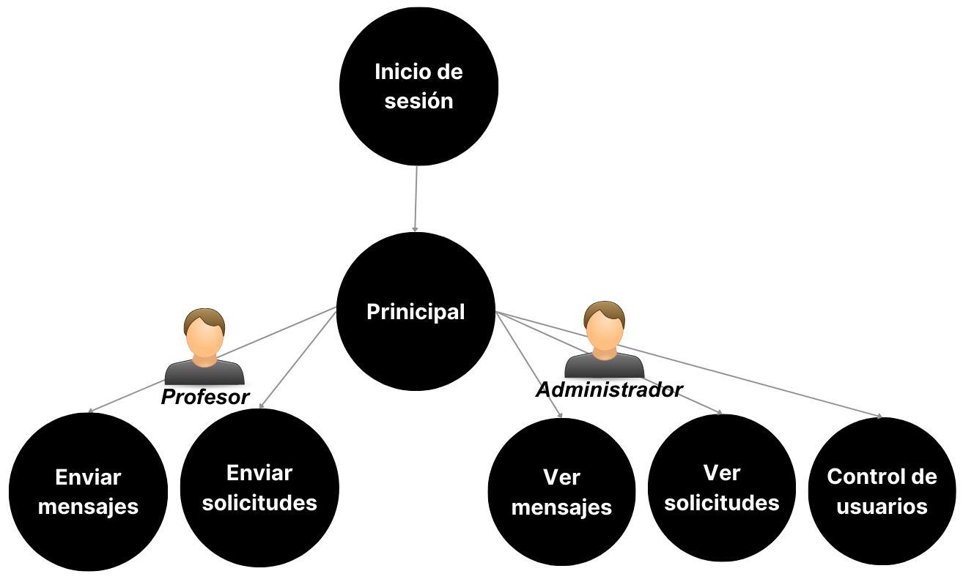
3. Mapa conceptual:

Slide 8
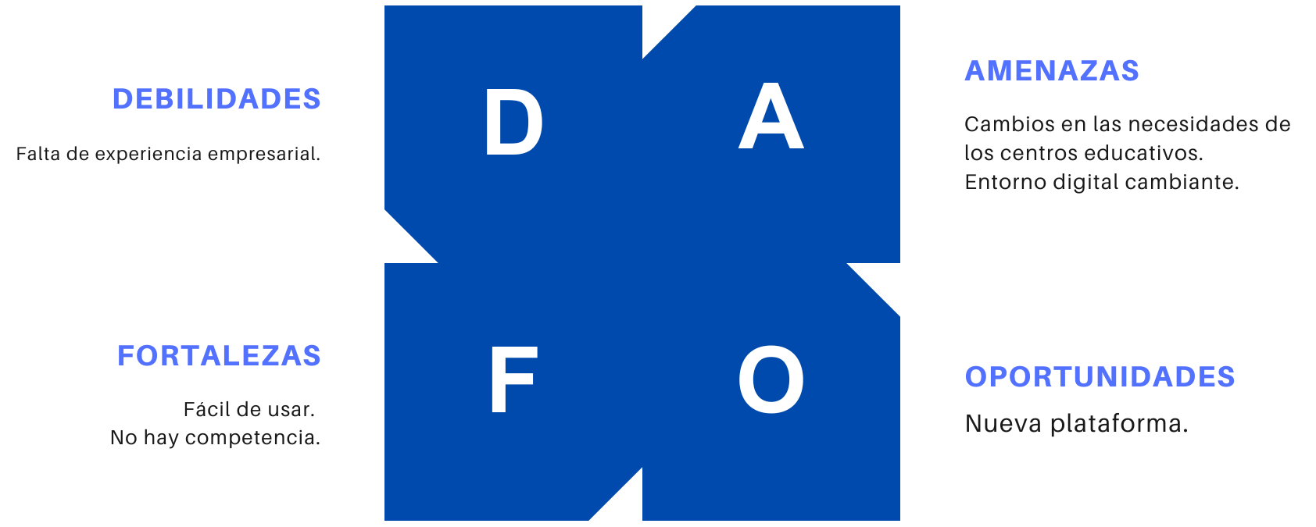
4. Análisis DAFO hacia una nueva startup

Slide 9
5. Demo
Acceder como administrador.
Cargar libros y dispositivos (CSV del instituto).
Registrar profesores y editar cuentas.
Enviar mensajes.
Enviar solicitudes.
Generar justificante formato “pdf”.

Slide 10
¡Gracias!
¿Tenéis alguna pregunta?

